Slide 1
التشكل في السبورات وحبوب اللقاح Spores and Pollen Morphology
اعداد
ألاستاذ المساعد بشرى مجيد عيسى

Slide 2
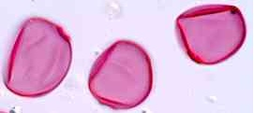
تكون متحجرات السبورات وحبوب اللقاح عبارة عن كرات أو علب أو أكياس مجوفة فارغة مضغوطة دائما وبشكل مستوي ألا إنها متباينة في الانثناء أو الطي ذات جدار متين وزخرفة وفتحات مختلفة.

Slide 3
يوصف التشكل في السبورات وحبوب اللقاح اعتمادا على الصفات التالية:
1-الشكل Shape: يعزى شكل السبور إلى طبيعة الانقسامات الاختزالية التي تعاني منها الخلية الأمية للسبورات.
ففي الانقسام الاختزال الآني Simultaneous meiosis تكون النتيجة أربعة خلايا صغيرة شبه كروية.أما في الانقسام الاختزال المتعاقب Successive meiosis فتكون النتيجة خلايا صغيرة رباعية الإضلاع أو الزوايا، شكل (1).

Slide 4
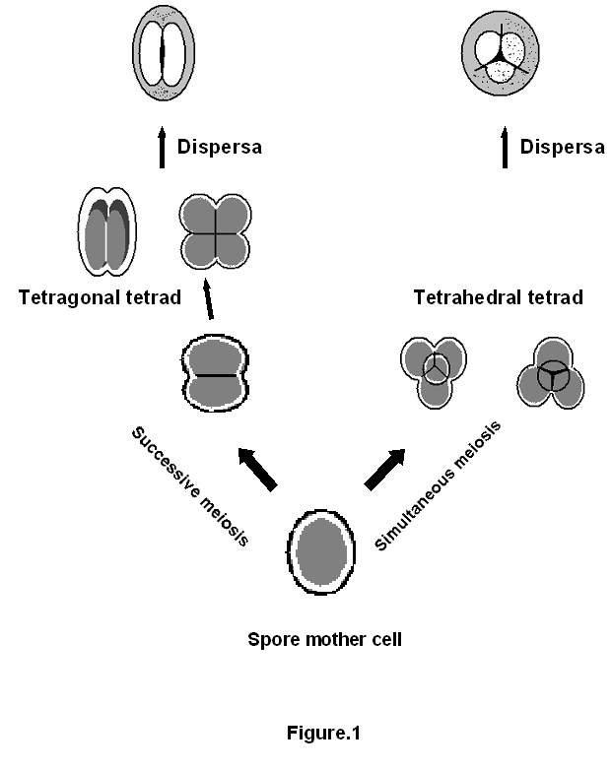

Slide 5
Pollen polarity:
Pollen polarity refers to the position of one or more apertures relative to a spatial reference,(fig.2.(.This spatial reference defines a polar axis as the extended pollen grain diameter that passes through the centre of the original pollen tetrad. The intersection of the polar axis with the grain surface near the centre of the tetrad is the proximal. Pole, the surrounding area being the proximal face or proximal hemisphere; that away from the tetrad centre is the distal pole, the surrounding area being the distal face or distal hemisphere. Just as with a globe, the intersection with the pollen surface of a plane at right angle to the pole and passing through the centre or the grain defines the pollen equator.

Slide 6
The three general types of pollen polarity are:
1-Isopolar, in which the two polar hemisphere are the same but can be distinguished from the equatorial region;
2-Heteropolar, in which the two polar hemisphere are different, because of differential displacement of one or more apertures;
3-Apolar, in which polar and equatorial regions cannot be distinguished after pollen grain separation from the tetrad.

Slide 7
The proximal face considers important in the classification study of spore while the distal face most importance in pollen grain.

Slide 8
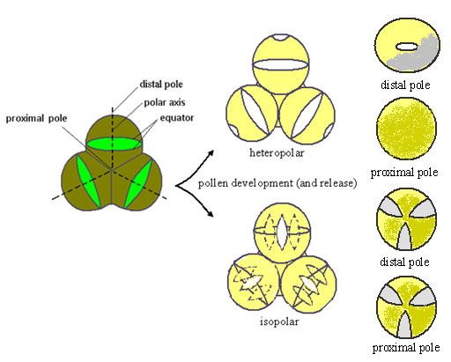
Figure.2

Slide 9
2-الفتحات Apertures: وتعد هذه الصفة الأساسية في التصنيف للسبورات وحبوب اللقاح، فهي تعتبر الصفة التي من خلالها يمكن التميز بين السبورات وحبوب اللقاح. وهي تمثل مناطق الاتصال مع بقية الهيئة الرباعية Tetrad الأصلية وتكون أما شقوقا حقيقة في الجدار أو مناطق رقيقة غير مشقوقة، شكل(3).

Slide 10
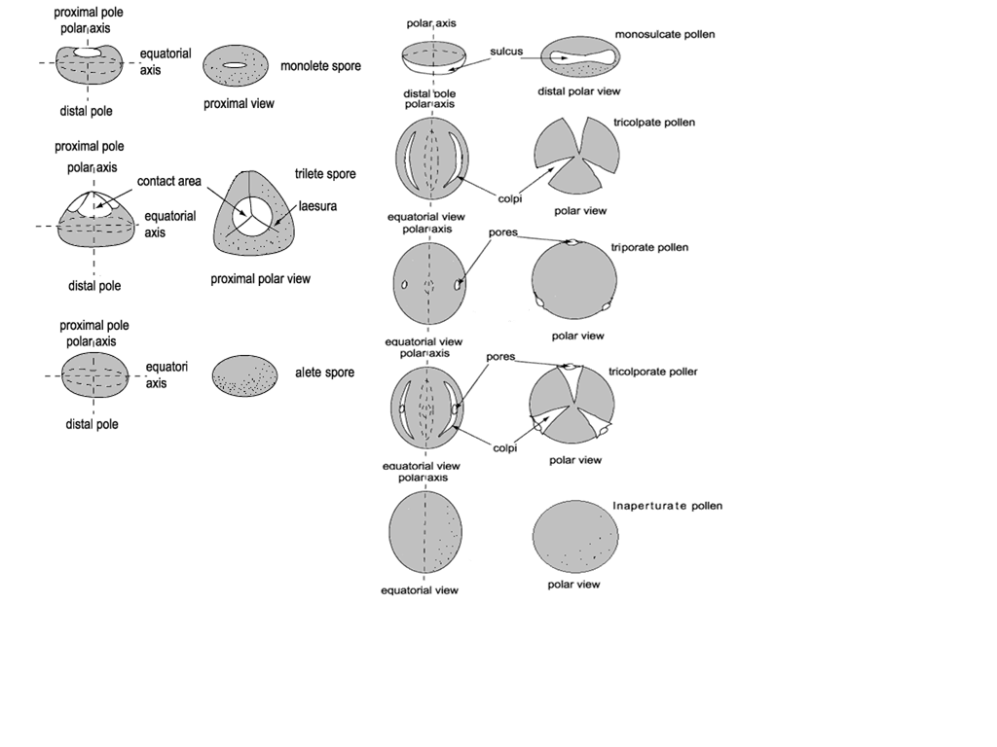
Figure.3

Slide 11
A-الفتحات في السبورات: تسمى الفتحات في السبورات Laesurae (أو تكتب اختصارا كملحق Lete) وتوجد على الوجه الأدنى. وتقسم الفتحات في السبورات إلى ثلاثة أشكال:
A-1- السبورات ثلاثية الفتحات Trilete: وتعد النوع الأساسي والأكثر شيوعا في السبورات.يرجع وجود الفتحات الثلاثية إلى الانقسام الاختزالي الآني للخلية الأمية للسبورات،شكل (1)، وتمثل مكان اتصال أعضاء الهيئة الرباعية، فضلا عن وجود ثلاثة سطوح تلامس،وتكون السبورات شبه كروية الشكل.وتعتبر الفتحات وسطوح التلامس من الظواهر المضافة على السبورات Haptotypic features نتيجة علاقة السبور مع بقية أعضاء الهيئة الرباعية، شكل (3).

Slide 12
A-2-السبورات أحادية الفتحة Monolete: وتعد النوع الأقل شيوعا في السبورات.ويرجع وجود هذا النوع من الفتحات نتيجة إلى الانقسام الاختزالي المتعاقب،شكل (1)، حيث تفصل الفتحة مابين سطحي التلامس، وتكون السبورات في الغالب بيضاوية الشكل، شكل (3).
A-3-السبورات عديمة الفتحة Alete: وتعد نوع نادر الوجود.لا تحوي السبورات على أي فتحة، شكل(3).

Slide 13
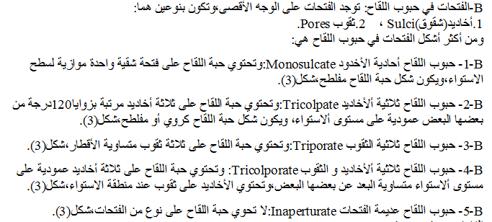

Slide 14
التشخيص Diagnosis:
يشخص الشكل الملاحظ وفق التسلسل الآتي:
1-Is the shape Spore or Pollen.
2-Amb:Amb of spore or pollen can be describe from proximal, diastral or equatorial view.

Slide 15
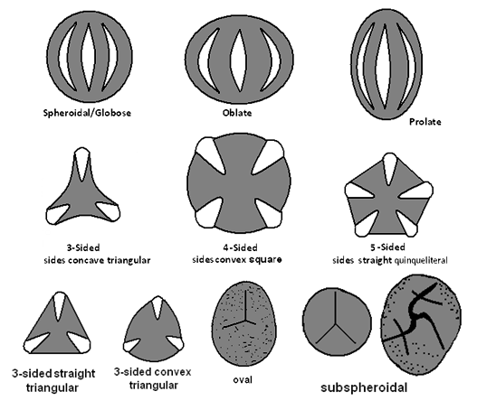
For example:

Slide 16
3- Margin: Margin of spore or pollen can be describe is an regular or serrate.
regular serrate

Slide 17
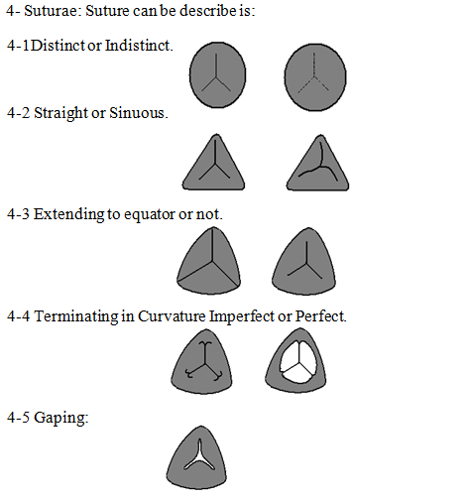

Slide 18
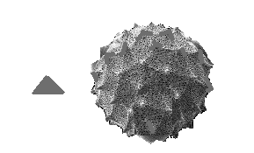
5- Ornamentation: can be describe is:
A-Laevigate: If the shape have not any element of ornamentation.
B-Ornamented: If the shape have any element of ornamentation.
B-1 Conula: if have coni.

Slide 19
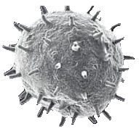
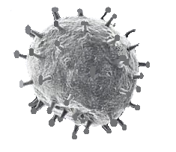
B-2 Baculate: if have a bacula.
B-3 Clavate: if have a clavae.

Slide 20
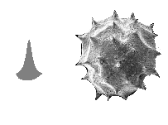
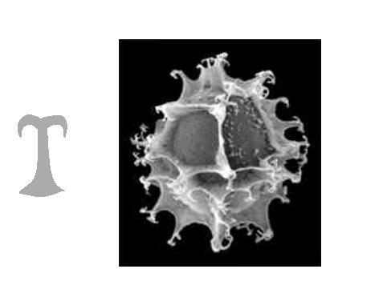
B-4 Echinate: if have a spinae.
Another type of spinae called Bifurcating.

Slide 21
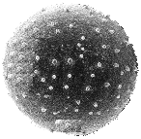
B-5 Grana: if have the grains.

Slide 22
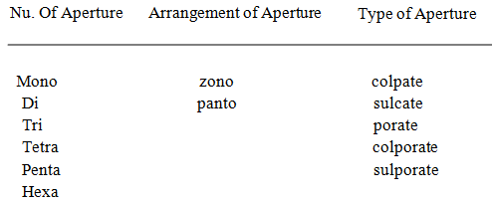
التسمية الشكل Nomenclature:

